Slide 1
Система проектирования Vivado
Необходимость перехода к новой САПР обусловлена высокой сложностью получения трассировки ПЛИС объемом в сотни тысяч и миллионы логических ячеек в приемлемые сроки и с высоким качеством. Новое поколение САПР Vivado предназначено для решения этой проблемы.
Vivado представляют собой систему сквозного проектирования, которая реализует все этапы создания цифрового устройства на базе ПЛИС, включая программирование кристалла: разработка проекта, синтез, моделирование, трассировка и загрузка в кристалл.
Для ПЛИС большого объема, применение блоков IP.
ПЛИС серии 7 (Virtex-7, Kintex-7, Artix-7)

Slide 2
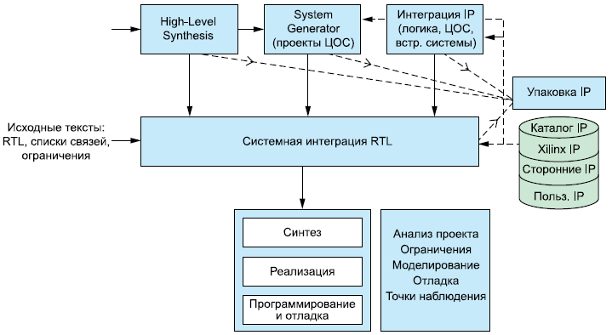
Маршрут проектирования Vivado

Slide 3
Особенности системы Vivado
Ориентация на анализ характеристик проекта и планирование топологии, что позволяет разработчику сосредоточиться на решении основных проблем, возникающих при работе с ПЛИС большого логического объема.
Нумерация версий включает год выпуска и текущую версию, пример: Vivado 2013.4.
Интерфейс Vivado имеет сходство с PlanAhead.
Основные операции над проектом выполняются с помощью панели навигации Flow Navigator.
Возможность управления всем циклом разработки с помощью скриптового языка Tcl.
Отказ от графического ввода схемы.

Slide 4
Использование IP Integrator в САПР Vivado
В САПР Vivado предлагается новый инструмент под названием IP Integrator, который обеспечивает графическое представление проекта для IP-ядер. Необходимость такого способа ввода вызвана тем, что повышается эффективность повторного использования кода (англ. термин code reuse) в виде использования готовых функциональных компонентов – IP-ядер.
Инструмент IP Integrator был добавлен в САПР Vivado начиная с версии 2013.3. С ним связано понятие блочного проекта (block design), который может выступать в качестве элемента иерархии, наряду с модулями на языках VHDL и Verilog.

Slide 5
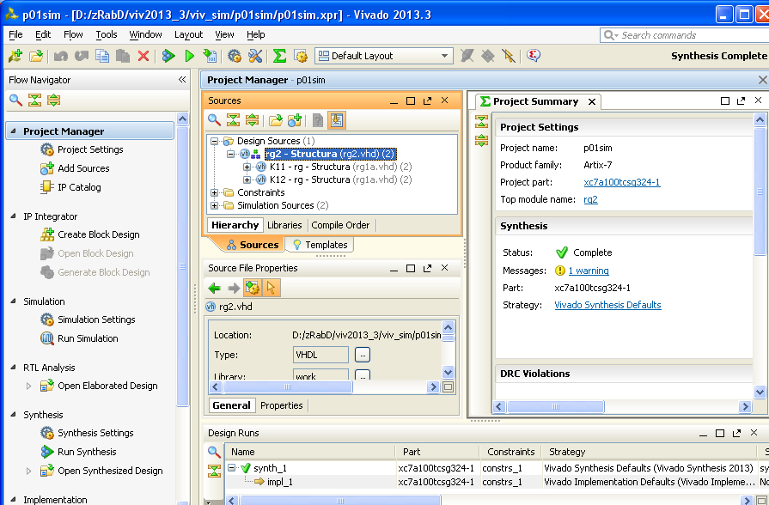
Основное окно системы Vivado

Slide 6
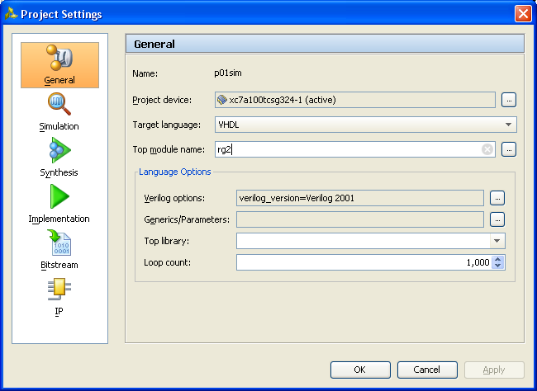
Настройка системы Vivado

Slide 7
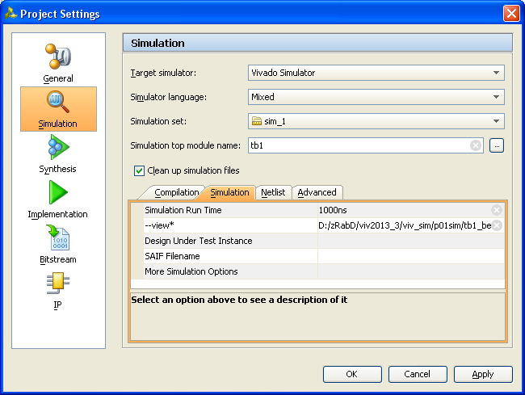
Настройки моделирования системы Vivado

Slide 8
Настройка синтеза
Пункт Synthesis Settings.
tcl.pre и tcl.post — имена файлов на языке Tcl, которые должны выполняться перед и после синтеза соответственно.
flatten hierarchy — управление иерархией схемы.
fanout_limit — устанавливает максимальное количество подключенных узлов к одному выходу (для уменьшения длины трассировочных линий).
effort_level — регулирует время, выделяемое синтезатору на оптимизацию.
fsm_extraction — управляет типом конечных автоматов, возможные значения: off, one_hot, sequential, johnson, gray.

Slide 9
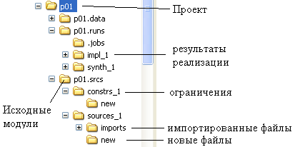
Структура проекта в системе Vivado

Slide 10
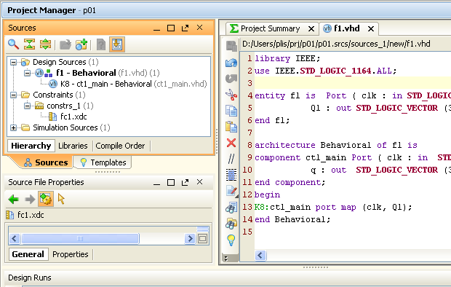
Управление проектом в системе Vivado

Slide 11
The End

